Slide 1
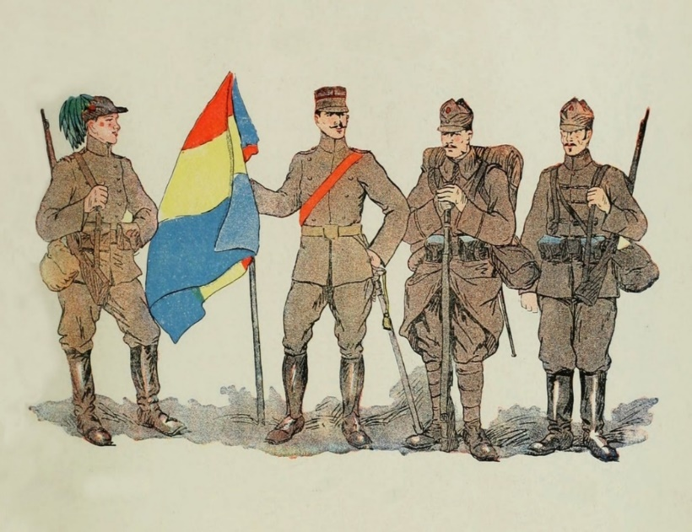
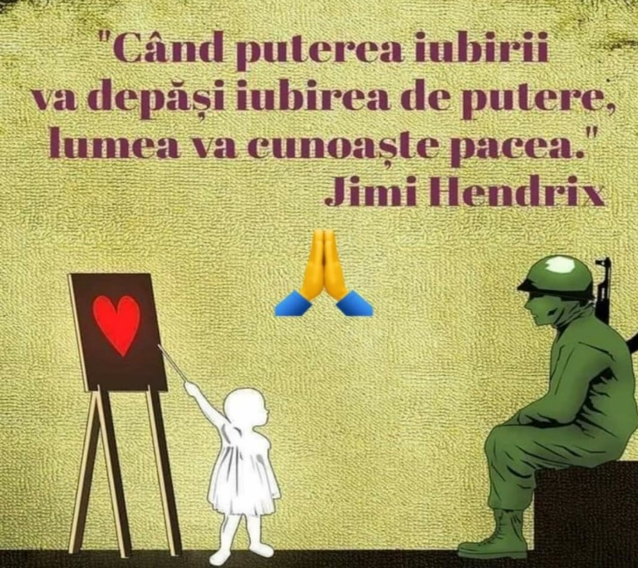
ROMÂNIA ÎN PRIMUL RĂZBOI MONDIAL
PROFESOR. SALVAN ADALIA FLORENTINA
ȘCOALA GIMNAZIALĂ „EMIL ISAC” CLUJ-NAPOCA
CLASA: a VII-a A

Slide 2
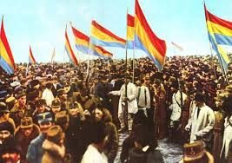
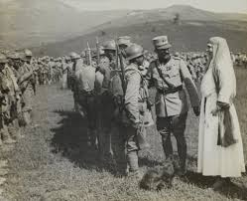
CUPRINS
1. Politica externă a României la finalul secolului al XIX-lea și începutul secolulul XX
2. Anii de neutralitate ai României în primul război mondial (1914-1916)
3. Obiectivele participării României la primul război mondial
4. Principalele campanii militare 1916-1918
5. Efectele primului război mondial asupra României- Concluzii

Slide 3
OBIECTIVE OPERAȚIONALE
O1. Să înteleagă contextul politic al României la finalul secolului al XIX-lea și începutul secolului XX
O2.Să cunoască motivele declarării neutralității României de către Consiliul de Coroană de la Sinaia.
O3. Să argumenteze obiectivele aderării României la Antanta.
O4. Să identifice principalele operațiuni militare din perioada 1916-1918
O5. Să analizeze efectele încheierii părcii de la Buftea-București
O6. Să formuleze o opinie personală în privința efectelor participării României la primul război mondial.

Slide 4
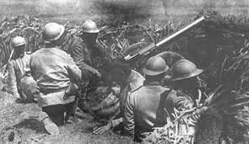
CAPTAREA ATENȚIEI
Considerați că războiul este o modalitate de rezolvare a unor conflicte politice? Argumentați-vă opinia cu ajutorul conversației euristice!
Completați tabelul următor cu informațiile corespunzătoare specifice primului război mondial folosindu-vă de metoda Știu, Vreau să Știu, Am învățat.
Notați în prima coloană informațiile pe care le dețineți despte primul război mondial.
În cea de-a doua coloană notați informațiile pe care ați dori să le știți.
În cea de-a treia coloană, completați informațiile după parcurgerea lecției.
ȘTIU | VREAU SĂ ȘTIU | AM ÎNVĂȚAT

Slide 5
Contextul internațional la sfârșitul secolului XIX și începutul secolului XX
Aliante politico-militare
Tratatul din 1879 din care Germania și Austro-Ungaria își promiteau sprijin reciproc în cazul unei agresiuni rusești. Punea bazele TRIPLEI ALIANȚE
TRIPLA ÎNȚELEGERE
Acordurile dintre Anglia și Rusia din 1907
Acordurile dintre Anglia și Franța din 1904 numit ANTANTA CORDIALĂ
Italia 1881
Acordurile dintre Franța și Rusia 1891-1893
România 1883
Exercițiu on-line , de tipul identificare pe hartă. https://learningapps.org/16014734

Slide 6
Contextul internațional la sfârșitul secolului XIX și începutul secolului XX
Războialele Balcanice
Serbia, Grecia și Bulgaria, având sprijinul Rusiei au înfrânt Turcia, stat pe care Germania nu-l dorea ciuntit.
Bulgaria a atacat pe foștii aliați generând al doilea război balcanic din 1912-1913
România se implică în conflict luptând contra Bulgariei, puternic sprijinită de Austro-Ungaria, pentru a-și asigura granița de sud și a menține echilibrul dintre state.
Prin Pacea de la București din 1913, România prelua de la Bulgaria, Cadrilaterul
RUPTURA ROMÂNIEI DE IMPERIUL AUSTRO-UNGAR ȘI PUTERILE CENTRALE

Slide 7
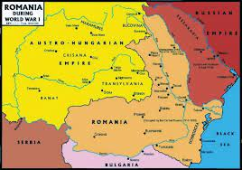
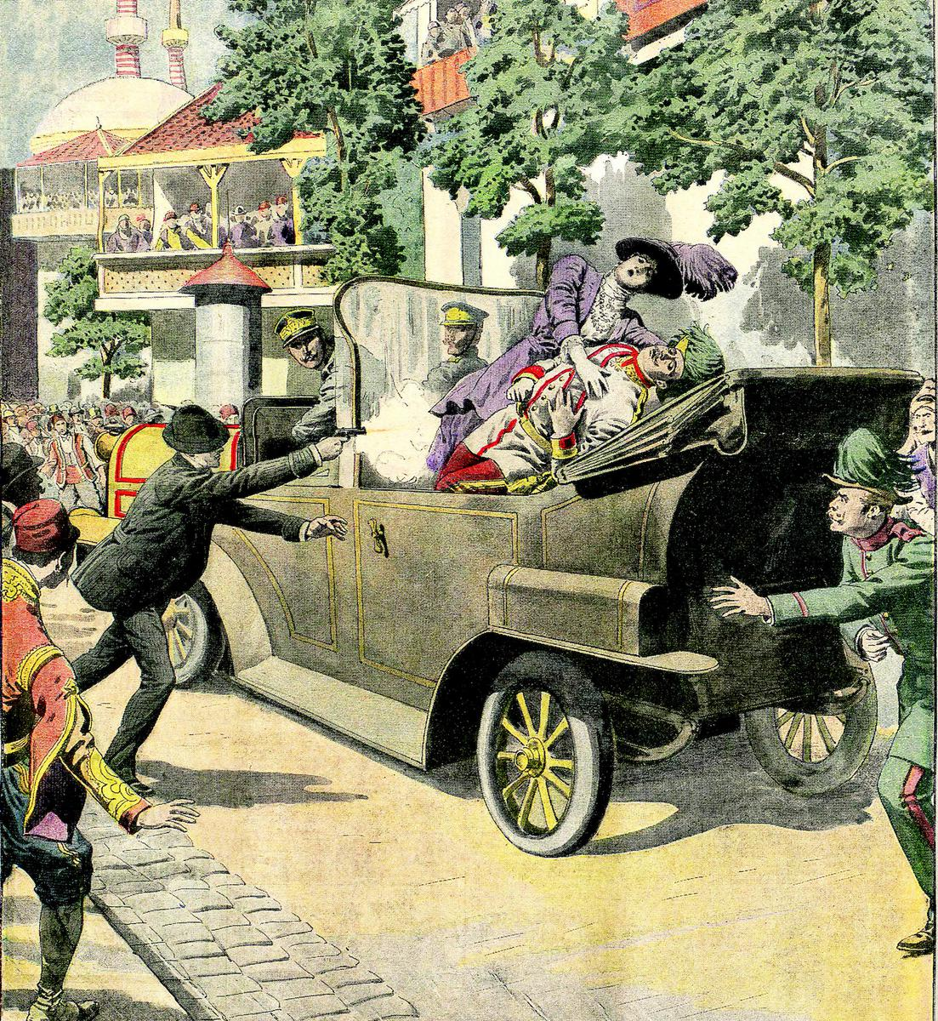
Atentatul de la Sarajevo, ilustrație din Le Petit Journal, 12 iulie 1914
Configurația teritorială a României în 1914

Slide 8
Puterile Centrale promiteau Basarabia, în ciuda intransigenței maghiare și chiar un statut special pentru românii din Transilvania.
Antanta recunoștea legitimitatae drepturilor statului român asupra teritoriilor locuite de români din Imperiul Austro-Ungar.
Moartea regelui Carol I adept al politicii filogermane și venirea la tronul României a lui Ferdinand I a înclinat balanța spre Antanta.
https://mail.google.com/mail/u/0?ui=2&ik=e9573d9f28&attid=0.1&permmsgid=msg-a:r3792522969945961306&th=17ec58ab06acf9b3&view=att&disp=safe&realattid=17ec58a93c7d1e177cb1

Slide 9
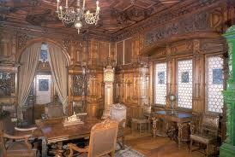
2. Neutralitatea României (1914-1916)
15/28 iulie 1914 – Austro-Ungaria declara război Serbiei
- 21 iulie/3 august 1914
- Consiliului de Coroană de la Sinaia
a decis neutralitatea
României invocând clauzele defensive ale Tratatului încheiat cu Puterile Centrale.
Alianța încheiată de România cu Puterile Centrale avea un caracter defensiv, iar țara noastră nu a fost obligată să ia parte la război, deoarece Austro-Ungaria a declarat război Serbiei și nu invers.
“Dacă, aşa cum e azi opinia publică, am lăsa cumva pe Rege să declare războiul, lumea ar zice că acesta nu e războiul ţării, ci
războiul Regelui. “
Al.Margiloman,Consiliul de Coroana de la
Sinaia ,21 iulie 1914.
Comentați de ce regele Carol I, era adeptul intrării în război alături de Puterile Centrale. Susțineți informația printr-un argument istoric.
Sala Consiliului de Coroană din Castelul Peleș

Slide 10
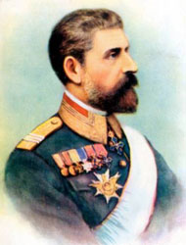
- 27 septembrie 1914 – moare Regele Carol I
la tron a urmat Regele Ferdinand I
(1914 – 1927)
Realizați un portret istoric al regelui Ferdinand I pe baza informațiilor din materialul următor.
Pesonalitatea istorică Ferdinand I
https://mail.google.com/mail/u/0?ui=2&ik=e9573d9f28&attid=0.1&permmsgid=msg-a:r3792522969945961306&th=17ec58ab06acf9b3&view=att&disp=safe&realattid=17ec58a93c7d1e177cb1

Slide 11
3. Convenția cu Antanta
Tratatul României cu Antanta (4/17 august 1916)
Transilvania
Bucovina
Banat
Prevedea obligația Antantei
de a sprijini Romania
Recunoștea
României
drepturile
legitime
asupra
teritoriilor
romanești
stăpânite de
Austro-Ungaria

Slide 12
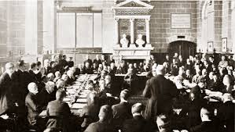
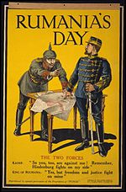
3. Convenția cu Antanta
IRomânia se obligă să declare război și să atace Austro-Ungaria, în condițiile stabilite prin convenția militară.
II. Rusia, Franța, Anglia și Italia garantează integritatea teritorială a României în toată întinderea fruntaliilor sale actuale.
III. Recunosc României dreptul de a anexa teritoriile monarhiei Austro-Ungare.
VI. România se va bucura de aceleași drepturi ca și aliații săi, în tot ce privește tratativele de pace cât și discutarea chestiunilor care vor fi supuse hotărârii conferinței de pace.
Tratatul de alianță dintre România, Rusia, Anglia, Franța și Italia 4/17 august 1916
27 august 1916, Consiliul de Coroană a decis intrarea României în război alături de Antanta.
Identificați pe baza extrasului din Tratatul de Alianță cu Antanta, ARGUMENTE PRO, ce au determinat România să accepte intrarea în război. Care era principalul obiectiv al României. Vizionați materialul următor!
ARGUMENTE PRO | OBIECTIVUL POLITIC AL ROMÂNIEI
https://catalog.manualedigitaleart.ro/art-i8/v1/video/ani_p89.mp4, min 1-30
Poster de propagandă britanic legat de intrarea României în război

Slide 13
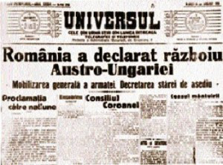
4. Participarea României la Război (1916 – 1918)
- 14 /27 august 1916 - România declară război Austro-Ungariei si începe eliberarea Transilvaniei sub deviza “acum ori niciodată”
“ Națiunea franceză în întregime”,potrivit expresiei primului ministru al Franței, aplauda decizia României. “N-am uitat şi nu vom uita niciodată, va nota, în acest sens, generalul Petin, că Romania a intrat de partea noastră într-o epocă când războiul era departe de a fi câștigat”. Este un eveniment care va rămâne în istoria eliberării popoarelor (si care) va scurta considerabil durata războiului, aprecia un ziarist. În general, decizia României a produs asupra aliaților “un minunat efect moral”.

Slide 14
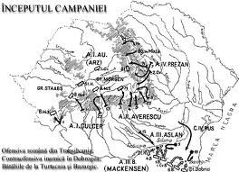
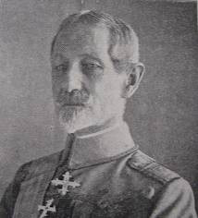
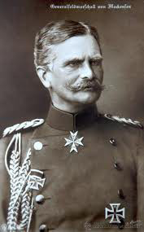
a. Campania din 1916
august 1916 - armata română intră în Transilvania şi a eliberat localităţile:
-Brașov,
Făgaras,
Miercurea – Ciuc,
Odorhei
avansând până aproape de Sibiu si Sighișoara
In poze:Alexandru Averescu(general roman) si August von
Makensen(comandantul trupelor germane din Bulgaria)

Slide 15
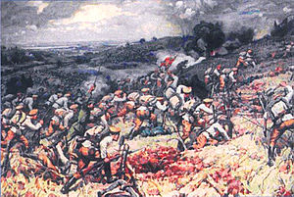
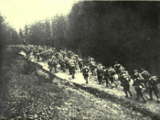
- 19 august/1 septembrie - 24 august/ 6 septembrie 1916 – bătălia de la Turtucaia
- trupelor române care apărau capul de pod Turtucaia sunt înfrânte de germani si bulgari
- ofensiva româneasca a fost oprită
Bătălia de la Turtucaia” pictură de Dimităr Ghiugenov
Exprimi-vă opinia față de imaginea de mai sus!
Bătălia de la Turtucaia a dus la retragerea a șapte divizii românești de pe pe frontul de nord

Slide 16
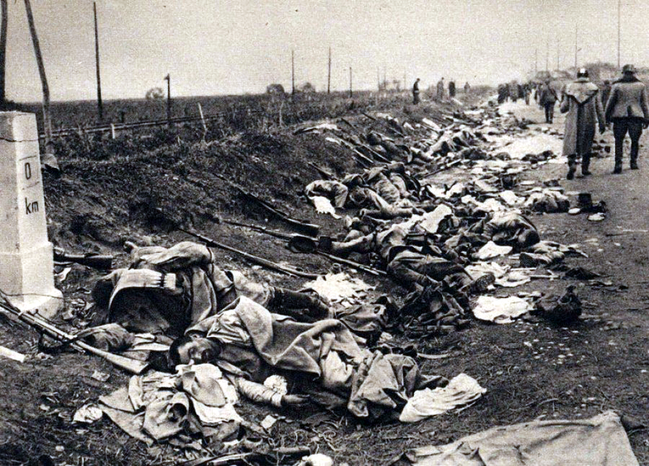
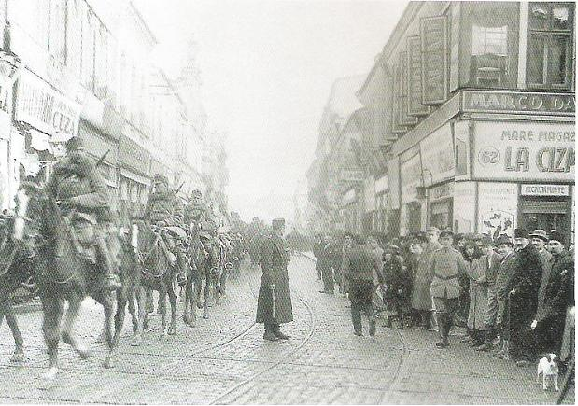
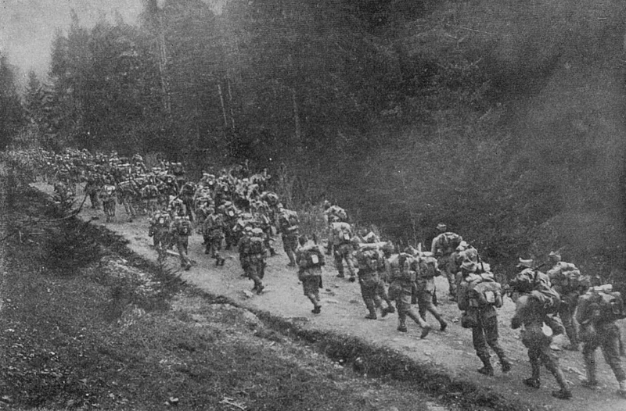
Salvarea drapelului de luptă de la Turtucaia
CAMPANIA DIN 1916
Soldaţi români morţi în lupta de la Bartolomeu - octombrie 1916
Intrarea trupelor germane în Bucureşti - 1916
August 1916 – trupele româneşti trec Carpaţii

Slide 17
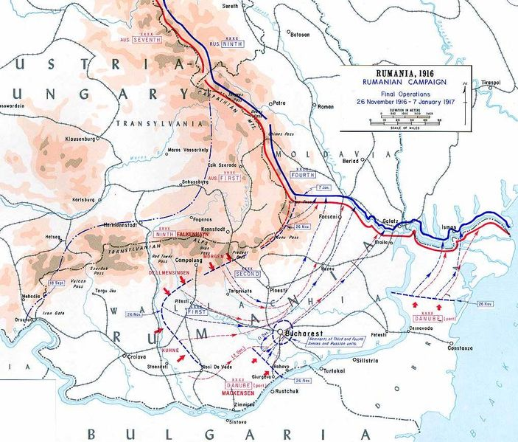
- după luptele grele din octombrie-noiembrie 1916 de pe Jiu, Olt si de la Neajlov-Argeș, două treimi din teritoriul ţării, inclusiv capitala, sunt ocupate de trupele germane
- Regele, guvernul si parlamentul se retrag la Iași
IAȘI, CAPITALA PROVIZORIE
- Frontul romanesc este stabilit in sudul Moldovei (între Carpații de Curbura si Dunăre)

Slide 18
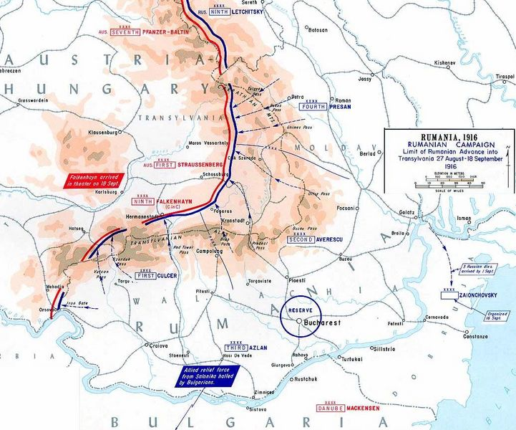
Campania română în Transilvania, august 1916

Slide 19
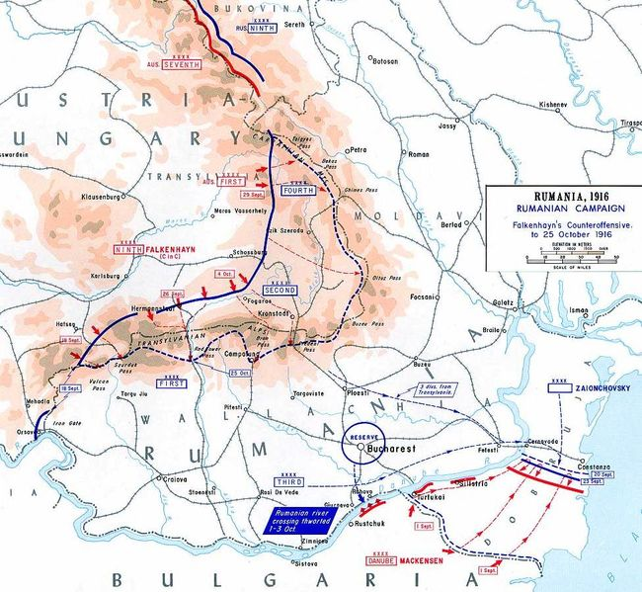
în Ardeal trupele germane si austro-ungare au declanșat ofensiva
în nord inamicul a înaintat pe valea Jiului si Oltului
în sud a ocupat Dobrogea si a trecut Dunărea la Zimnicea
Contraatacul Puterilor Centrale, septembrie-octombrie 1916

Slide 20
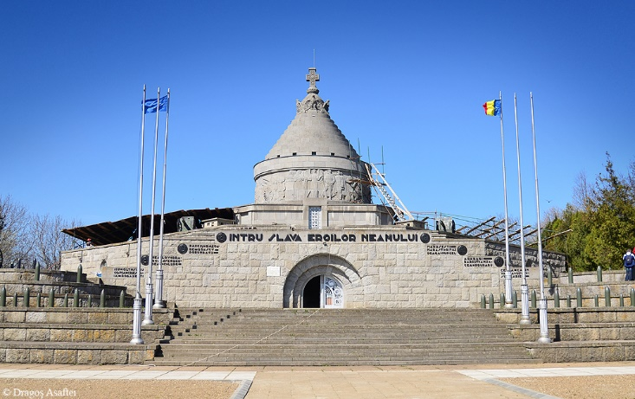
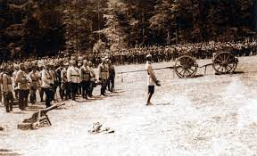
Artileriști români în bătalia de la Mărășești
Mausoleul de la Mărășești, monumet dedicat celor căzuți în primul război mondial
Trupe române în bătălia de la Mărășești

Slide 21
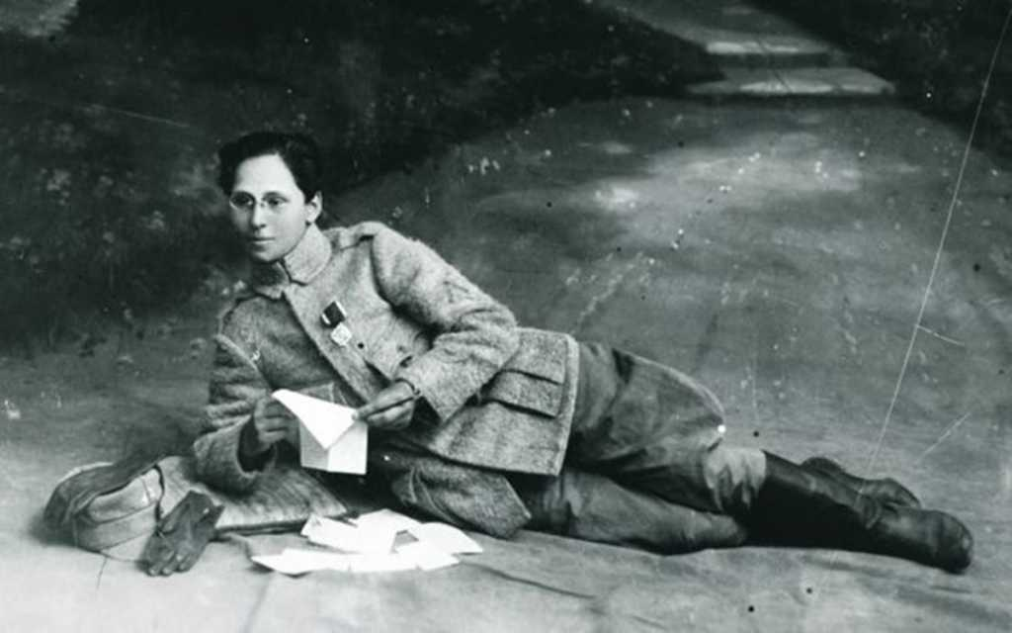
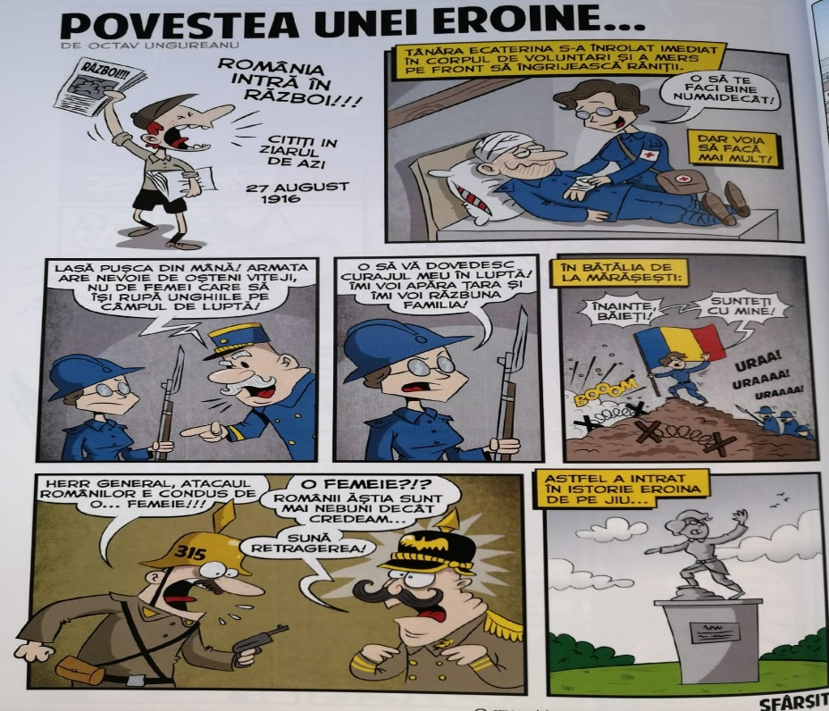
Ecaterina Teodoroiu
(1894-1917)
Provenită dintr-o familie de 8 copii, Ecaterina a urmat o școală de infirmiere și cercetășie. Dar ea a preferat să lupte, mai întâi pe Valea Jiului, apoi în marile bătălii ale campaniei din 1917. A căzut prizonieră dar a evadat; apoi, rănită dar parțial refăcută, Ecaterina Teodoroiu s-a întors în tranșee, a fost avansată sublocotenent - prima femeie ofițer din armata română - și a murit luptând la Mărășești.
Realizați un Ciorchine în care s-o prezentați pe Ecaterinei Teodoroiu.
ECATERINA TEODOROIU

Slide 22
https://www.youtube.com/watch?v=dqry0KTstjw
CAMPANIA DIN 1917
Aplicație interactivă
Bătălia de la Mărășești
https://www.youtube.com/watch?v=Lno3dsIkD_E
Identificați cu ajutorul hărții principalele operațiuni militare de pe frontul românesc din 1917 și completați-le într-o hartă conceptuală lineară.

Slide 23
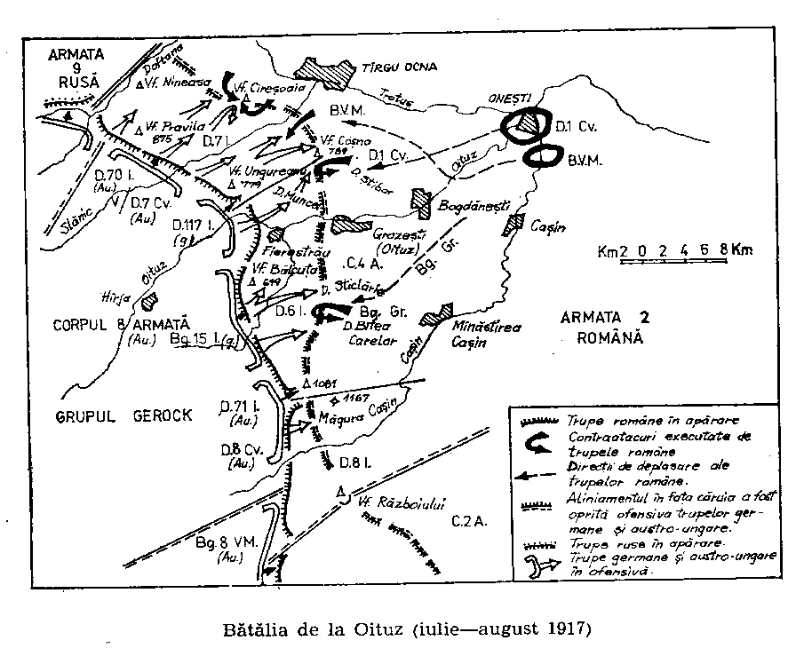
b. Campania din 1917
- refacerea armatei române cu sprijin francez (misiunea gen. Berthelot)
- martie 1917 – regele Ferdinand a promis armatei înfăptuirea celor două mari reforme ( agrară si electorală)
- vara anului 1917 – se reiau luptele
- iulie-august 1917 – românii , sprijiniți de militari ruși, resping atacurile germane la:
- Mărăști
- Mărășești
- Oituz

Slide 24
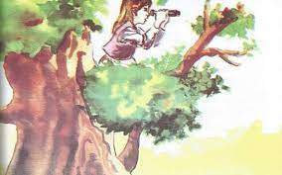
Istoria în viața ta
Activitate interactivă transdiciplinară de tipul, Istoria în viața :
Născută la Pădureni, în anul 1905, Măriuca avea doar 12 ani în anul de graţie 1917. Fetiţa locuia cu bunicul său în satul Haret, aproape de locul confruntărilor militare. În livada bunicului ei armata română crease un post de observaţie al trupelor româneşti, care oferea o panoramă asupra a tot ceea ce se întâmpla pe front.
Dintr-un nuc, soldatul transmitea telefonic toate coordonatele de atac ale artileriştilor, o misiune extrem de importantă, care a dus la forţarea trupelor inamice de a bate în retragere. În acea livadă, Măriuca s-a împrietenit cu soldaţii români şi chiar le-a deprins din tainele muncii lor, fiind captivată de mişcările de trupe pe care le observa cu ajutorul binoclului oferit de soldaţi. În ziua de 5 august, cu 24 de ore înaintea marii victorii a armatei române, în urma bombardamentelor germane, observatorul din livada bunicului Măriucăi a fost ucis, iar fetiţa, cu un curaj nebun, i-a luat loc în nuc şi a transmis telefonic mai departe ceea ce zărea pe câmpul de luptă.
Doborâtă de o explozie „Vreau să fac şi eu ceva pentru ţara mea”, le-a spus fetiţa comandanţilor armatei române, uluiţi de faptul că un copil face munca unui soldat În cinstea sacrificiul făcut, trupul neînsufleţit al Măriuca Zaharia a fost depus în Mausoleul Mărăşeşti, printre alţi mari eroi ai acelor lupte, iar în faţă şcolii din Haret s-a ridicat un monument închinat faptelor ei din anul 1917.
Utilizând metoda didactică- Cafeneaua publică, răspundeți întrebărilor:
Mai este sentimentul apartenenței la o națiune potrivit zilelor noastre?
În epoca globalizării este mai ok să devenim toți la fel!
Caracterizați-o pe fata din nuc din punct de vedere moral, național.

Slide 25
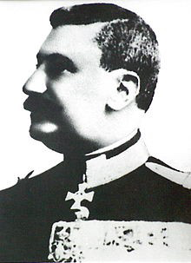
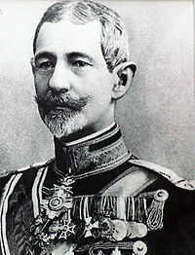
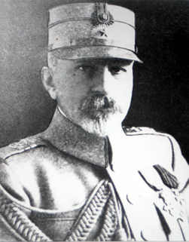
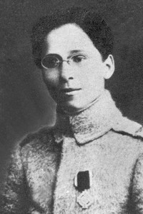
“Pe aici nu se trece”
Alexandru Averescu
Eremia Grigorescu
Ecaterina Teodoruiu
Constantin Prezan

Slide 26
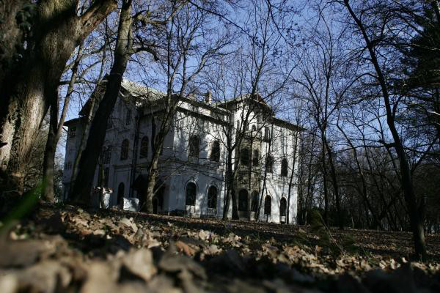
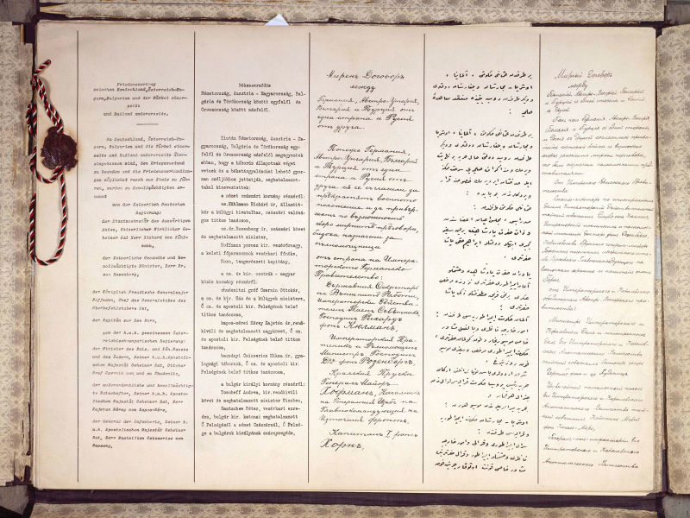
Anul 1918
- bolșevicii au preluat puterea în Rusia şi scot țara din război
- 18 februarie/3 martie 1918 – Rusia încheie pacea de la Brest-Litovsk cu Puterile Centrale
- 24 aprilie / 7 mai 1918 – pacea de la București încheiata de România cu Puterile Centrale
Tratatul de la Brest-Litovsk (3 martie 1918) dintre Rusia Bolşevică şi Puterile Centrale – Primele pagini ale tratatului de la Brest-Litovsk, (de la stânga la dreapta), textele în germană, maghiară, bulgară, turcă şi rusă
Palatul Barbu Știrbei, locul unde s-a negociat tratatul dintre Romania si Puterile Centrale

Slide 27
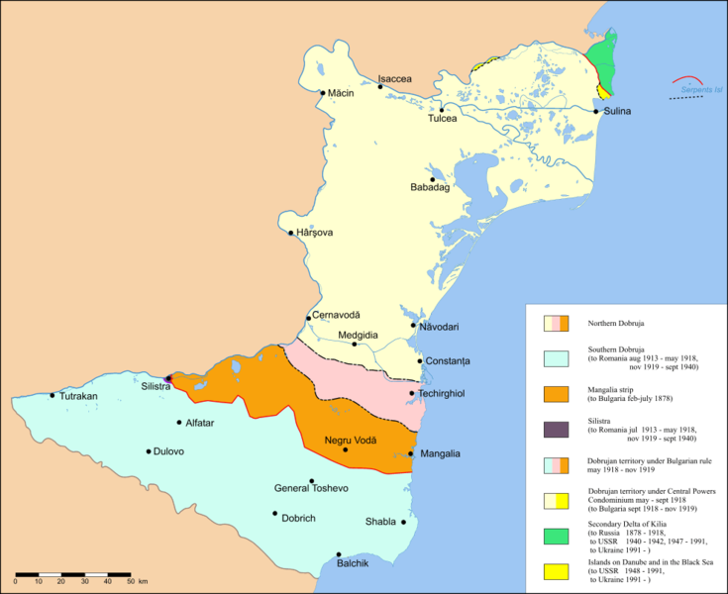
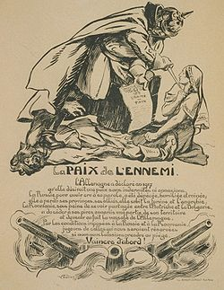
Condițiile tratatului de la Bucureşti - Buftea
1. România trebuia să retrocedeze Dobrogea de sud
( "Cadrilater") si să cedeze o parte a Dobrogei de nord (la sud de linia Rasova-Agigea) Bulgariei.
2. România urma să cedeze Austro-Ungariei controlul asupra trecătorilor Munților Carpați;
3. România concesiona pe 90 de ani Germaniei toate
exploatările petroliere.
Tratatul de la Buftea nu a fost niciodată aprobat de
regele Ferdinand si de Parlamentul României
Harta Dobrogei cu diferitele frontiere: în portocaliu și roz teritoriul cedat, împreună cu Cadrilaterul, prin Tratatul de la București
CAUZĂ
EFECT
Caricatură politică franceză: Kaiserul german, cu piciorul pe cadavrul unui rus (Rusia), amenință cu un pumnal o femeie (România), ca să semneze tratatul de pace
PACEA DE LA BUFTEA-BUCUREȘTI

Slide 28
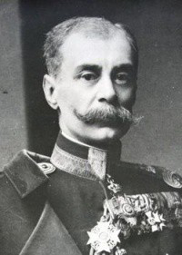
- vara anului 1918 – aliații obțin victorii împotriva germanilor
Puterile Centrale dădeau semne de slăbiciune.
rând pe rând, statele aflate în această alianță au început să capituleze
24 octombrie 1918 - e instalat guvernul condus de gen. Constantin Coandă care a declarat tratatul de la București nul şi a decis reintrarea României în război alături de Antanta
sfârșitul războiului va găsi România în tabăra învingătorilor
Constantin Coandă

Slide 29
Activitate individuală https://learningapps.org/14734426 quiz alegere multipla
FIXAREA CUNOȘTINȚELOR/ FEEDBACK
Completați coloana Am învățat de la metoda Știu, Vreau să știu, Am învățat.
ȘTIU | VREAU SĂ ȘTIU | AM ÎNVĂȚAT
 |  | ______________________________________________________

Slide 30
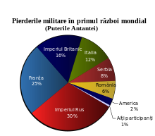
- Pierderile cauzate României – 72 miliarde lei aur (de 33 de ori venitul național al ultimului an dinainte de război)
Pierderile de militari români (6% - în raport cu pierderile militare totale ale Aliaţilor)
ȘTIAI CĂ... ...România s-a situat pe locul 6 din 31 în cadrul statelor antantiste, în ceea ce privește pierderile de vieţi omenești? ...victoria Armatei 1 română din zona Mărășești este trecută în rândul marilor bătălii ale Primului Război Mondial? ...Bătălia de la Mărăști a stabilit recordul de înaintare (în medie, 3 km/zi) a unei armate antantiste, dintre toate operațiunile ofensive europene?
339 117 – morți
116 000 – prizonieri
299 000 - răniți

Slide 31
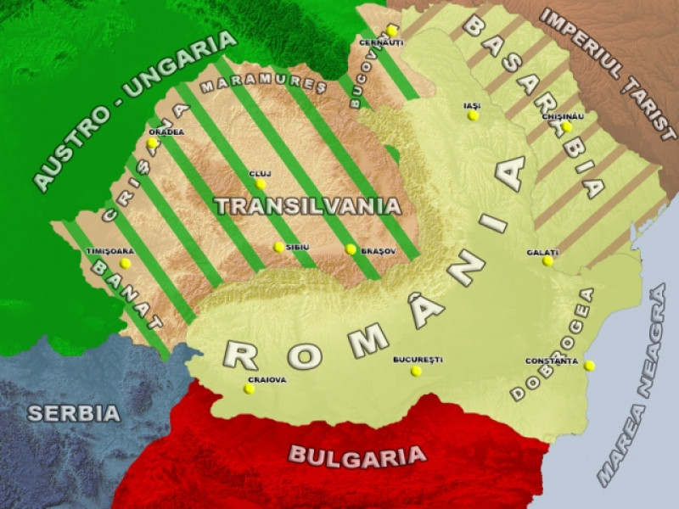
TEMĂ PENTRU ACASĂ
Completați o pe hartă mută principalele acțiuni militare din primul război mondial.
Realizează, împreună cu colegii de clasă, o investigație privind mărturii ale Primului Război Mondial descoperite în localitatea voastră sau într‑o localitate apropiată. Organizați o discuție pe baza informațiilor obținute și pregătiți o prezentare în format electronic.

Slide 32
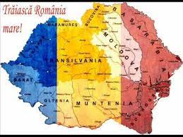
CONCLUZII
Sfârșitul războiului aducea, pe de o parte, aproape 800 000 de morți, răniți și dispăruți și pierderi materiale iar pe de altă parte, se îndeplinea un vis secular, acela de realizare a statului național român modern sau România Mare, prin unirea Regatului cu Basarabia, Bucovina și Transilvania.

